Slide 1
Ist Putin der Antichrist?
Eine heilsgeschichtliche Einordnung

Slide 2
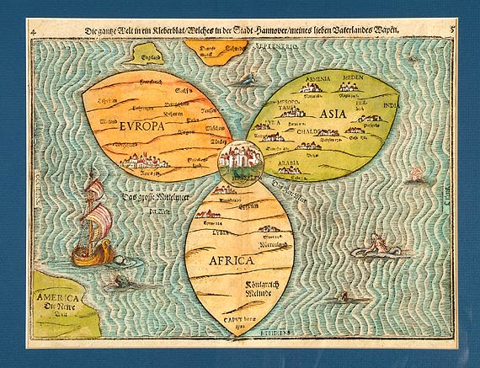
1. Eine geographische Einordnung

Slide 3
1. Eine geographische Einordnung
Länder und Nationen, die ausserhalb des
prophetischen Gesichtsfeldes liegen:
Indien, China (der ganze ferne Osten)
Nord- und Südamerika (Nordamerika könnte Europa zugeordnet werden)

Slide 4
Länder und Nationen, die innerhalb des
prophetischen Gesichtsfeldes liegen:
Europa
König des Nordens (Assyrien / Grosssyrien)Könige vom Sonnenaufgang
Dies umfasst folgende Staaten /Gebiete: Syrien, Libanon, Gebiete der
Türkei, Aserbaidschan, Turkmenistan, Usbekistan, Kirgistan,
Tadschikistan, Pakistan, Irak, Iran.
König des Südens (Ägypten)
Russland (Gog aus Magog / äusserster Norden)

Slide 5
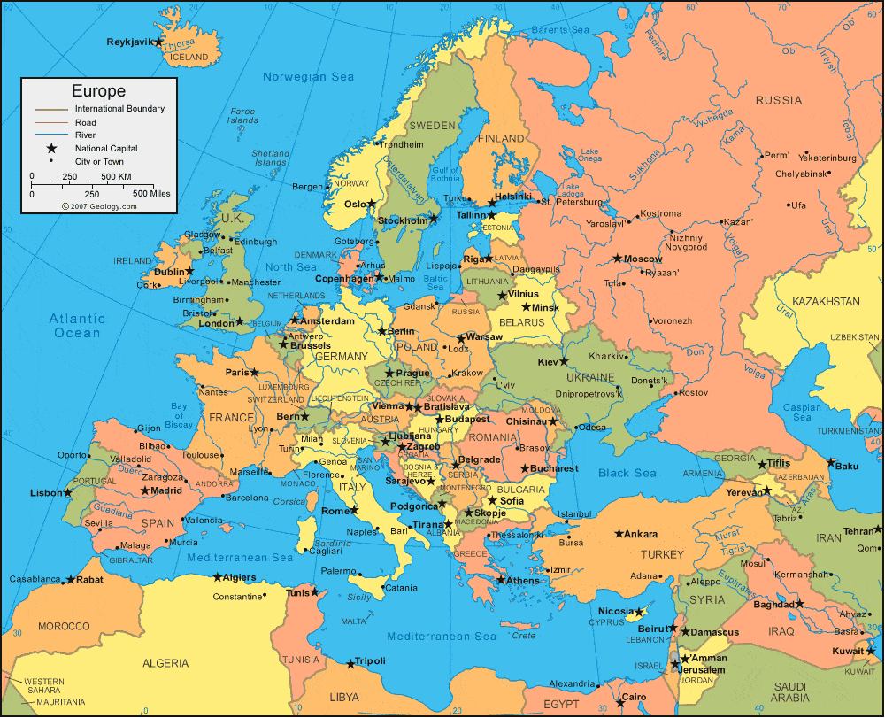
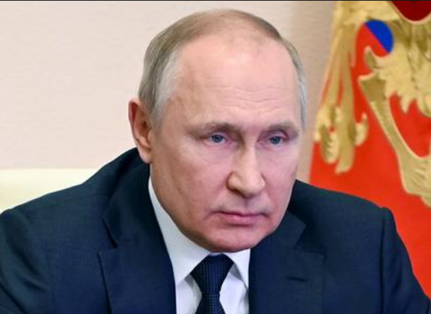
Der Antichrist

Slide 6
2. Eine zeitliche Einordnung

Slide 7
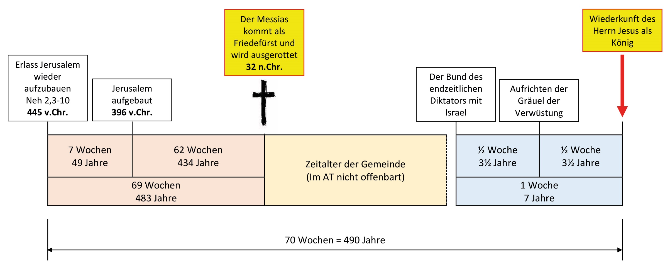
Die siebzig Jahrwochen Daniels | Dan 9
Der Antichrist

Slide 8
Das römische Reiche in seinen vier Phasen | Dan 2 + 7 / Offb 17,8a
Der Antichrist

Slide 9
3. Eine chronologische Einordnung eschatologischer Ereignisse

Slide 10
Entrückung der Gemeinde
Invasion Russlands (mit einer Allianz) gegen Israel (Hes 38-39)
Errichtung des Trübsaltempels
Der Dienst Elias (Mal 3,23)
Der Dienst der 144'000 jüdischen Evangelisten
Der Schutzvertrag mit dem ersten Tier (Endzeitlicher Herrscher) (Jes 28,15)
Siegelgerichte 1/4 Tote / Posaunengerichte 1/3 Tote
Das Auftreten der beiden Zeugen in Jerusalem
Völlige Machtergreifung des Tieres aus dem Meer
Der Antichrist

Slide 11
4. Wer ist der Antichrist? | ein biblische Beschreibung

Slide 21
Christus ist der Erstling (Mensch) des Himmels
Der Antichrist wird der Erstling (Mensch) der Hölle

Slide 22
5. Schlussfolgerung | Unser vernünftiger Gottesdienst
"Es ist aber nahe gekommen das Ende aller Dinge. Seid nun
besonnen und seid nüchtern zum Gebet!" (1Petr 4,7)

Slide 23
5. Schlussfolgerung | Unser vernünftiger Gottesdienst
"Deshalb lasst nun auch uns, da wir eine so große Wolke von
Zeugen um uns haben, jede Bürde und die ⟨uns so⟩ leicht
umstrickende Sünde ablegen und mit Ausdauer laufen den
vor uns liegenden Wettlauf, 2 indem wir hinschauen auf
Jesus, den Anfänger und Vollender des Glaubens, der um
der vor ihm liegenden Freude willen die Schande nicht achtete
und das Kreuz erduldete und sich gesetzt hat zur Rechten des
Thrones Gottes." (Hebr 12,1-2)

Slide 24
Ist Putin der Antichrist?
Eine heilsgeschichtliche Einordnung

